Slide 1
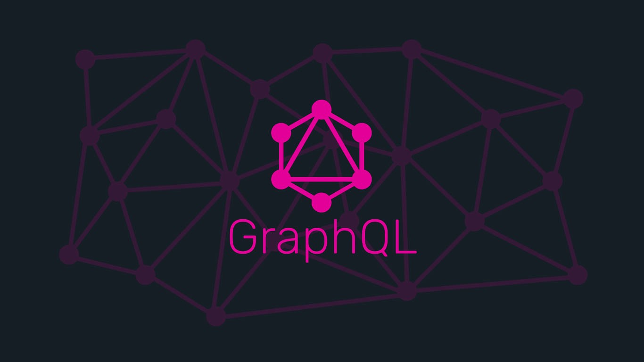

Desarrollemos nuestra primera aplicación .NET con GraphQL

Slide 2



Acerca de mi
Maestría en Tecnologías Web y Dispoitivos Móviles - DeLaSalleBajio
Maestría en Gestión de Proyectos - UEM
Profesor de la Universidad De La Salle Bajío (Nivel Maestría y Licenciatura)
Profesor de La Salle Open University de Andorra (Nivel Licenciatura)
Coordinador de la Ingeniería de Software y Sistemas Computacionales de la Universidad De La Salle Bajío.
Desarrollador de aplicaciones web y móvil

Slide 3
Agenda
¿Qué es Graphql?
GraphQL vs API REST.
Estructura de GraphQL.
Querys, Mutations, suscription.
Fragments.
DEMO.

Slide 4
¿Qué es Graphql?
Graphql es una especificación que describe un lenguaje de consulta declarativa en el que los clientes web y móviles pueden usar para solicitar a una API los datos exactos que desean.
Esto se logra mediante la creación de un esquema fuertemente tipado para su API, la máxima flexibilidad en cómo su API puede resolver datos y consultas de clientes validadas contra su esquema.

Slide 5
¿Cómo surge Graphql?
GraphQL fue desarrollado internamente por Facebook en 2012 antes de ser liberado públicamente en 2015.​ El 7 de noviembre de 2018, el proyecto GraphQL fue transferido de Facebook a la recién establecida Fundación GraphQL, alojada por la Fundación Linux.
Nota: Es independiente de tu base de datos y de tu lenguaje de programación.

Slide 6




¿Quiénes usan Graphql?

Slide 7
¿Lenguajes de programacion que se puede usar Graphql?
Aproximadamente mas de 20 lenguajes.
JAVA
C#
NODEJS
PHP
JAVA SCRIPT
Entre otros.

Slide 8
GraphQL vs API REST.
Forma estructurada de acceder a la información.
Es estricto en especificación pero esto fue parcialmente adoptado.
Requerimientos rápidos del lado del cliente no se adaptan bien a la naturaleza estática de Rest.
Las consultas se hacen en varios endpoints(url).
Descarga información innecesaria.
Se deben hacer consultas a varios endpoints(url) para obtener la información que se esta buscando.
Graphql utiliza un sistema fuertenementetipado para definir las capacidades de una API.
Los esquemas (schemas) sirven como un contrato entre el cliente y el servidor.
El Front end y el Back end pueden trabajar completamente independiente.

Slide 9
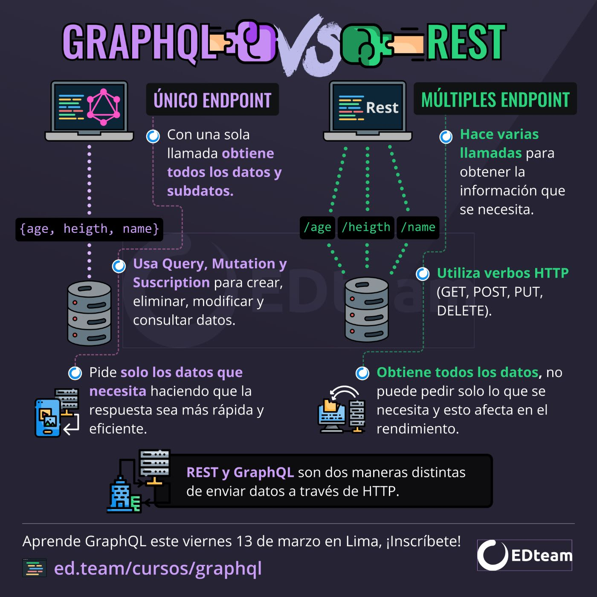
Enlace

Slide 10
Preguntas
¿Graphql sustituye a las API REST?
¿Puedo utilizar GraphQL en una API REST?
¿Ya no debo aprender API REST o gRPC?

Slide 11
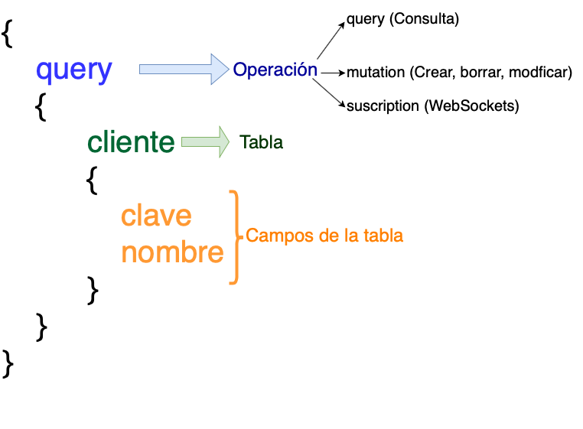
Estructura GraphQL
GraphQL se basa en enviar las peticiones por medio de consultas, se tienen 3 tipos:
Query: Para consultar inofrmación
Mutation: Para modificar información (crear, borrar, modificar)
Subscription: Para WebSockets (con WebSockets puedes por ejemplo recibir notificaciones cuando ocurre algún evento)

Slide 12
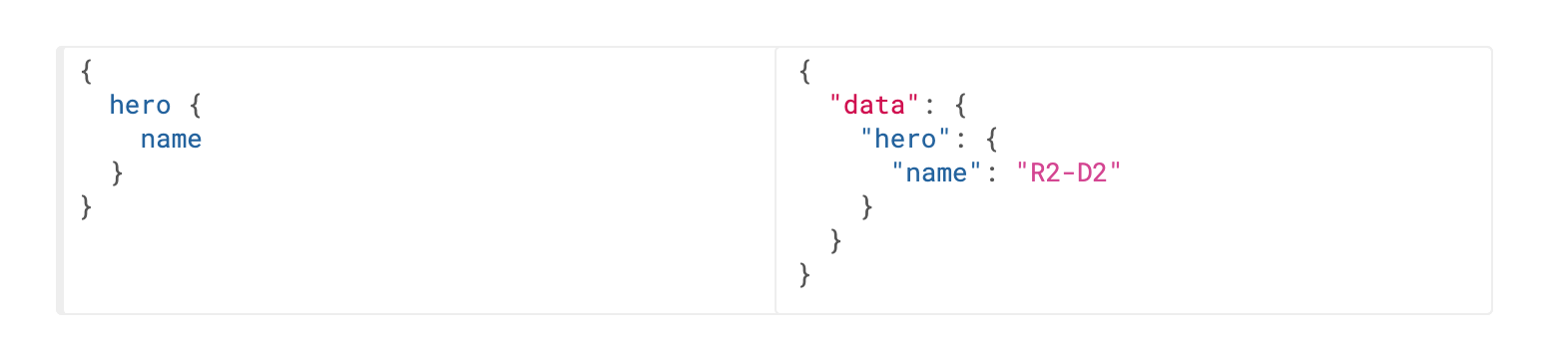
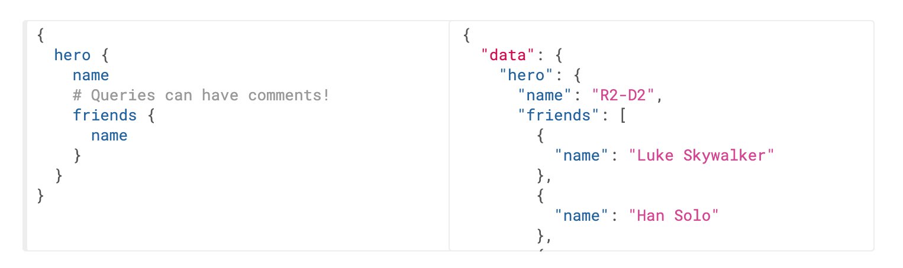
Campos

Slide 13
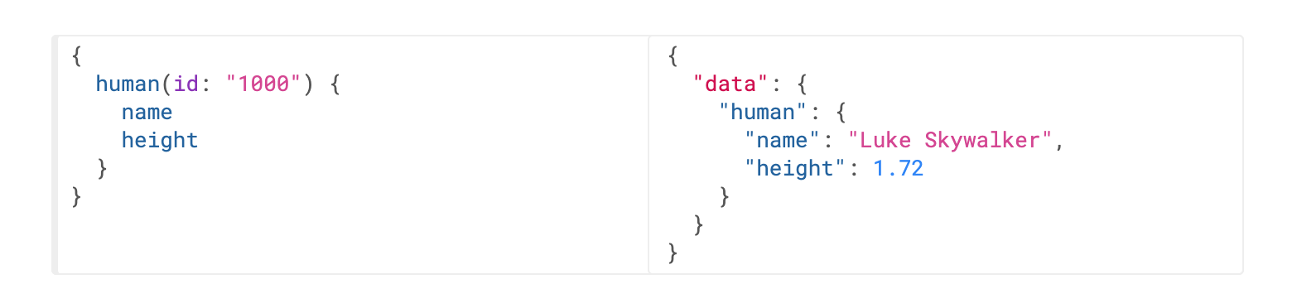
Argumentos

Slide 14
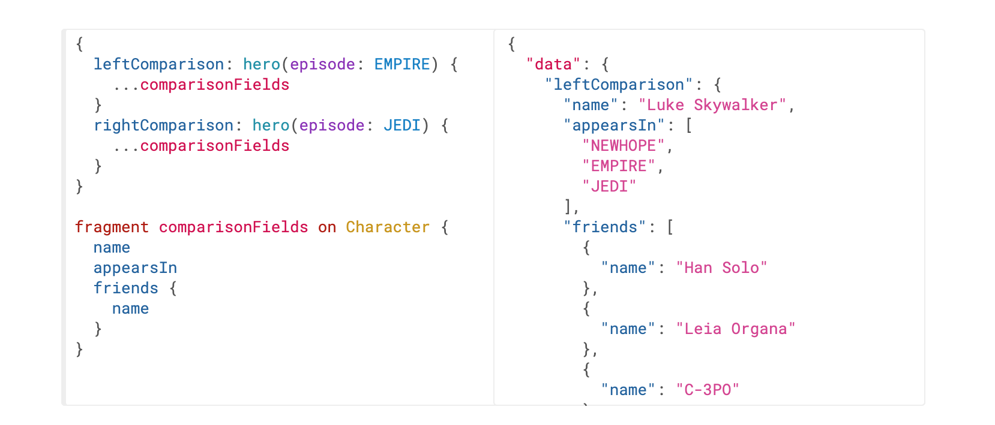
Fragments

Slide 15
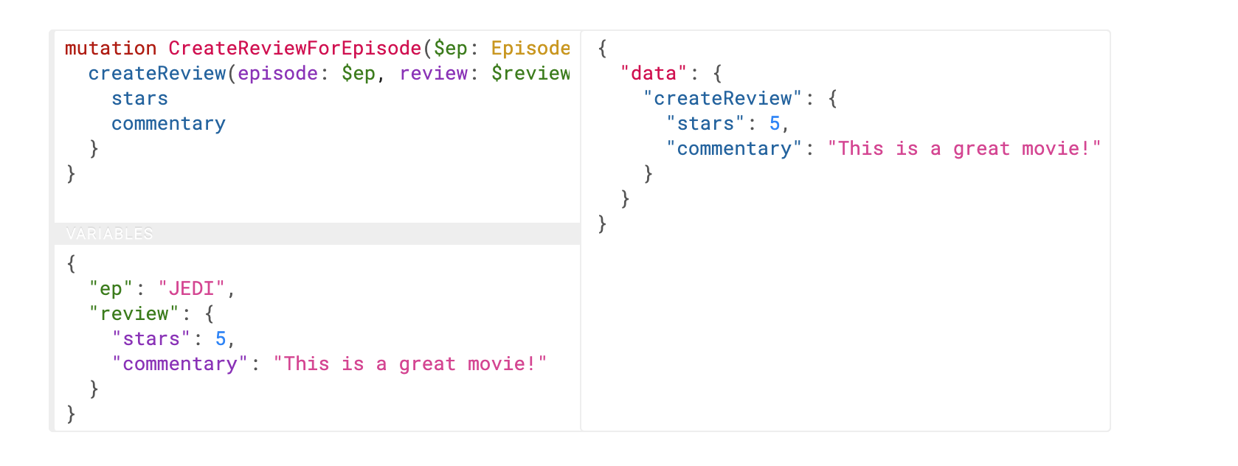
Mutations

Slide 16
Explicación Demo

Slide 17



Datos de contacto
fhernandezpalafox
@FelipeHPalafox
felipehernandezpalafox

Slide 18
¡Gracias!
Muchas gracias por su atención

